Slide 1

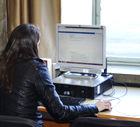
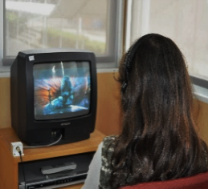
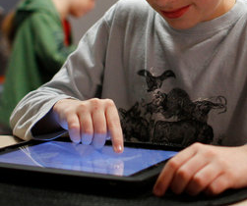
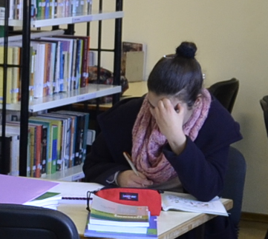
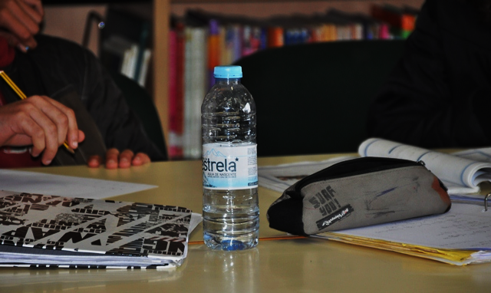
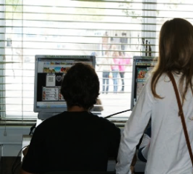
O aprendiz de investigador
Apresentar os resultados de uma investigação
Trabalho em texto: tabelas e figuras, capa, sumário e índice
Literacias na escola: formar os parceiros da biblioteca

Slide 2

sumário
Tabelas
Figuras
Capa
Sumário e índice
Literacias na escola: formar os parceiros da biblioteca

Slide 3
Tabelas
As tabelas apresentam dados em forma numérica, em linhas e colunas, e permitem uma análise por comparação.
A informação deve ser inserida de modo lógico, tendo também em conta a ordem de apresentação / exploração no texto.
Cada tabela deve ficar centrada numa única página e ser inserida após a sua referência no texto.
Colunas e linhas devem estar identificadas, mesmo que essa informação repita o título da tabela.
Literacias na escola: formar os parceiros da biblioteca

Slide 4
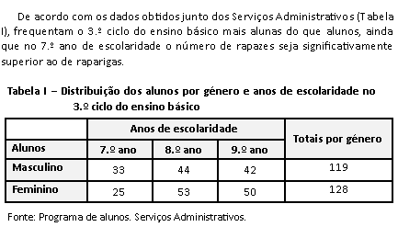
Tabelas
A fonte da letra e o espaçamento entre as linhas devem seguir a norma do texto.
Cada tabela deve estar numerada (I, II, III) e ter um título conciso (colocado dentro dos limites da tabela)
Letra
10 para títulos e dados na tabela
9 para notas referentes à tabela
Literacias na escola: formar os parceiros da biblioteca

Slide 5
Figuras
Todos os elementos gráficos que não sejam tabelas.
As figuras devem ser inseridas após a sua referência no texto.
A fonte da letra e o espaçamento entre as linhas devem seguir a norma do texto.
Literacias na escola: formar os parceiros da biblioteca

Slide 6
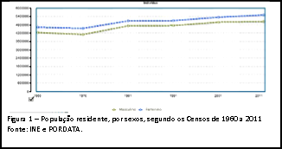
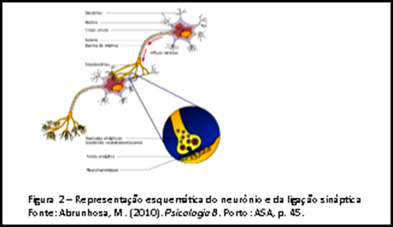
Figuras
Identificadas como Figura, numeradas (1, 2, 3) e legen-dadas (legenda colocado na parte inferior e dentro dos limites da figura)
10 para legendas e dados colocados na figura
9 para as notas (fontes)
Literacias na escola: formar os parceiros da biblioteca

Slide 7
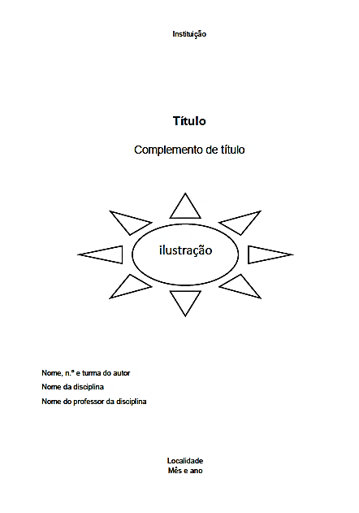
Capa
Tamanho até 20 para título e 18 para complemento.
Outros elementos escritos entre 12 e 14
Centrado
Imagem sugestiva. Os créditos podem ser identificados na lista de referências bibliográficas
Alinhado à esquerda
Literacias na escola: formar os parceiros da biblioteca

Slide 8
Sumário e índice
Sumário: conjunto de capítulos, secções e outras partes identificadas por títulos e subtítulos e que correspondem à estrutura do trabalho (é vulgarmente apelidado de índice).
Índice: designa as listas de palavras, tabelas e figuras que se podem colocar nos trabalhos.
Literacias na escola: formar os parceiros da biblioteca

Slide 9
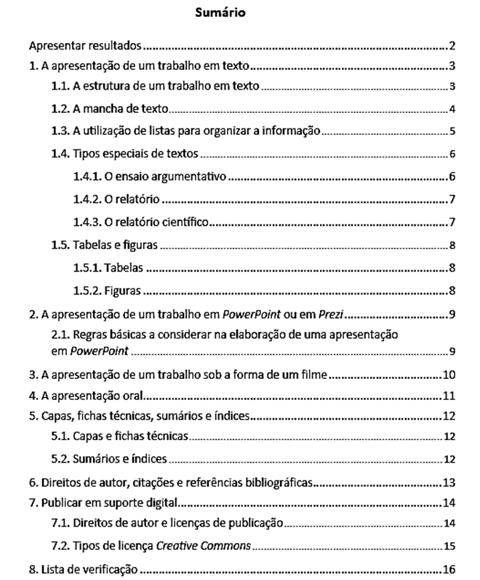
Sumário
Identificar o início de cada parte do trabalho com o número da página respetivo
Sumário, a negrito e centrado
Colocado a seguir à capa e antes do início do texto
No Word é possível fazer sumários de modo automático
Literacias na escola: formar os parceiros da biblioteca

Slide 10
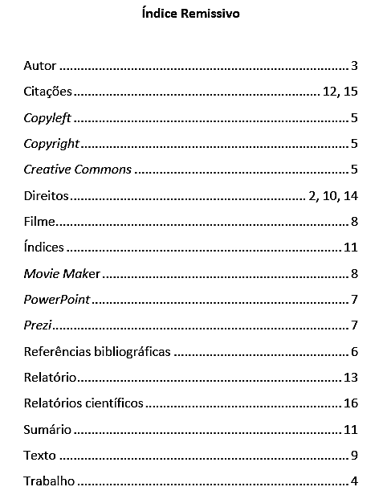
Índice
Colocados no final do trabalho, após a lista de referências bibliográficas e antes dos anexos.
Os índices de tabelas e figuras também se podem colocar a seguir ao sumário.
Índice Remissivo: listagem alfabética dos principais assuntos do texto e as páginas onde estão referidos
Alinhar os títulos à esquerda da página e os números de página à direita
Os índices de tabelas e figuras seguem as mesmas orientações
Literacias na escola: formar os parceiros da biblioteca

Slide 11
Lista de referências:
American Psychological Association. (2010). Publication manual of the Americam Psychological Association (6.ª ed.). Washington, DC: APA.
Arco, A. R., Costa, A. S., Pinto, B. C., Martins, M., & Arriaga, M. T. (2010). Normas para a elaboração e apresentação de trabalhos. Portalegre: Instituto Português de Portalegre. Disponível em http://www.essp.pt/PDF/NormasRegulamentos/NormasElaboracaoTrabalhosEscritos.pdf
Escola Secundária José Belchior Viegas. (s/d). Técnicas de trabalho: elaborar relatórios. S. Brás de Alportel: ESJBV. Disponível em http://www.rbe.min-edu.pt/news/newsletter3/como_elaborar_relatorios.pdf
Ver ainda as apresentações no Aprendiz de Investigador:
Apresentar os resultados de uma investigação. Trabalho em texto
Apresentar o resultado de uma investigação. Fazer uma boa apresentação oral
Apresentar os resultados de uma investigação. Trabalhos com som e imagem: PowerPoint, Prezi ou filme
Apresentar os resultados de uma investigação. Publicar em suporte digital
aprendizinvestigador.pt
Literacias na escola: formar os parceiros da biblioteca

Slide 12







Ficha técnica:
Título: O aprendiz de investigador. Apresentar os resultados de uma investigação. Trabalho em texto: tabelas e figuras, capa, sumário e índice.
Autores: Graça Silva e Isabel Bernardo | Projeto Literacias na Escola: formar os parceiros da biblioteca
Fotos: Graça Silva | José Plácido
Bibliotecas Escolares dos Agrupamentos de Escolas do Concelho de Cantanhede, 2016
O aprendiz de investigador. Apresentar os resultados de uma investigação. Trabalho em texto: tabelas e figuras, capa, sumário e índice. by Graça Silva e Isabel Bernardo, Projeto Literacias na Escola: formar os parceiros da biblioteca is licensed under a Creative Commons Atribuição-NãoComercial-SemDerivações 4.0 Internacional License.
Literacias na escola: formar os parceiros da biblioteca

